Slide 1
第6章 Norlha諾樂公司創造 公尺青藏高原上的奇蹟
授課教師：
3200
社會企業的發展：設計思考x管理倫理 吳成豐著 前程文化出版

Slide 2
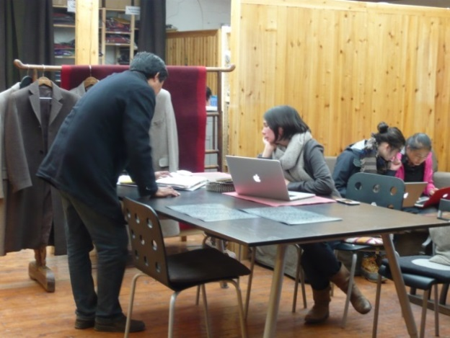
6.1 年青女孩的「創業之夢」
Norlha
負責人名字叫Dechen，中文名字是「德欽」，2015年她滿33歲，她的父親是藏人，母親是美國人。
德欽在辦公室裡埋首犛牛絨的服飾設計之外，就是與同事商討品質控管與市場狀況等等事宜。即使與員工討論，她傾聽的時間很多。
德欽與工程師討論產品的品質應如何控制。

Slide 3
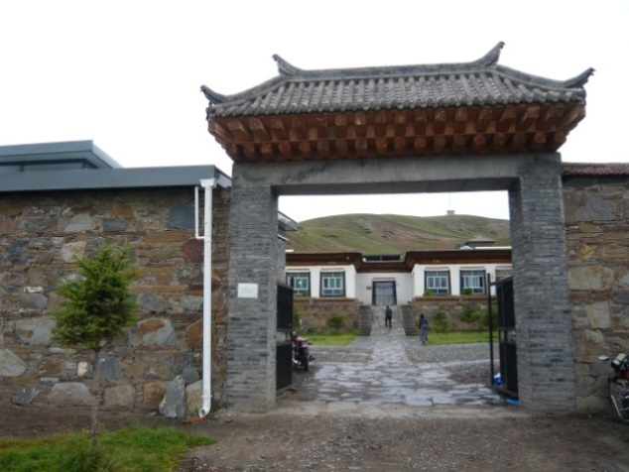
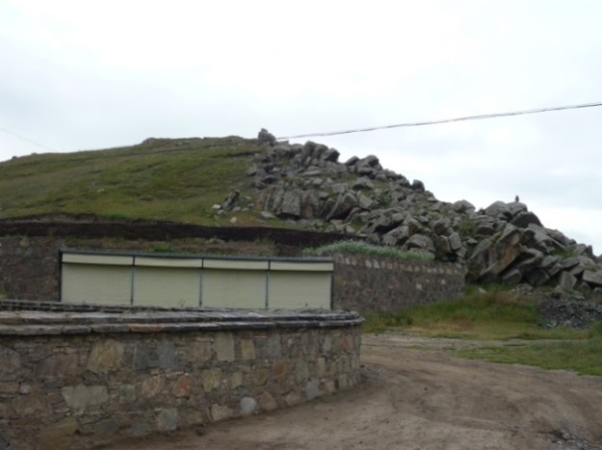
6.2 Norlha的新面目在3,200公尺上 示眾了!
2007年，德欽在仁多瑪村為Norlha完成建廠，用石塊推砌成的公司正門口，很天然卻又有氣派感覺。德欽說：「工廠旁的小山丘有自然的石塊，正好做建材。
Norlha在仁多瑪村完成建廠，工廠類似三合院型式，並用工廠旁的小山丘的自然石塊(右圖)推砌成的公司正門口(左圖)。

Slide 4
6.3 Norlha藏族員工的「變身」與 傳承本土文化的「衝突」！？
德欽說：
Norlha反而在嘗試保存藏人傳統文化，Norlha藉著在村莊中提供工作機會，讓年青人有理由可以和家人在一起，只要他(她)們持續從年長者身上學習各種文化，並教導給自己的孩子，那麼文化就可以保存；藏語也可透過這樣的過程被使用與傳承。
在Norlha我認為最重要的事是，讓年輕人留在自己的土地上。文化保存就讓他自然發生，是一種副產品。

Slide 5
6.4 德欽的設計思考與管理作為
找回不見的「心」
德欽心目中Norlha的「心」的意涵
包括有Norlha改善藏人生活品質，以及選擇藏區為工廠地點的用意以留住年青人，還有手工紡織傳統技藝也輔之現代化設計與管理的機制等背景，這些林林總總的「用心」所累積製成產品的「故事」(Story)，都因代工，使Norlha產品因掛上他人品牌，而使「心」(Heart)不見了。
因此，2012～2013年，Norlha大量減少代工，自有品牌正式上路。

Slide 6
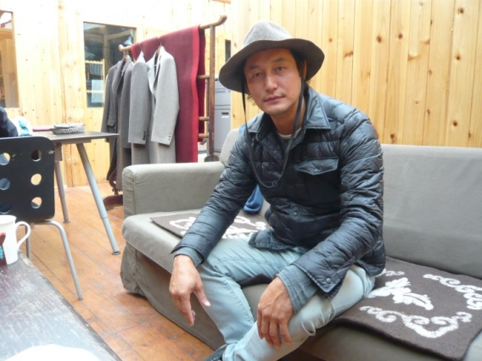
6.5 提升藏區族人技能與生活品質
願景與使命
德欽與她的丈夫依旦計畫成立「藏人就業培訓中心」(Vocational Training Center)，讓族人同胞除具有生產犛牛絨服飾的技能之外，也能培養其他職場上能力的機會。
德欽的丈夫─依旦，他在夏河縣經營一處藏族特色的草原休閒中心。

